Slide 1
Tanaman kelapa sawit
(Elaeis guineensis)
Berasal dari Afrika Barat. Khususnya sekitar wilayah Teluk Guinea.
Tanaman ini pertama kali masuk ke Indonesia pada tahun 1848. dibawa oleh seorang warga Belanda dari Mauritius Amsterdam.
Di tanam dikebun Raya Bogor dan mulai dibudidayakan secara komersial sejak tahun 1910, terutama Sumatera.

Slide 2
Tanaman sawit terbesar di dunia
Indonesia memiliki luas lahan kelapa sawit terbesar di dunia,mencapai 16,83 juta hektar pada tahun 2022.
Produksi sekitar 54% atau 47,5 juta ton dari total produksi global dunia
Provinsi Riau merupakan penghasil kelapa sawit terbesar di Indonesia yaitu mencapai 2,7 juta hektar pada tahun 2021,disusul Kalimantan 2 juta hektar dan Sumut 1,3 juta hektar

Slide 3
Potensi kelapa sawit
Pada tahun 2019, sebagian besar kelapa sawit di Indonesia diusahakan oleh perusahaan besar swasta (PBS),yg mencapai 54,94 % dari total luas lahan sawit di Indonesia.
Kebun sawit diusahakan oleh perkebunan rakyat (PR)sebesar 40,79 %
Perkebunan nasional sebanyak 4,27 %

Slide 4
Produksi kelapa sawit
Provinsi | Produksi CPO (Juta ton)
Riau | 9.0
Kalimantan Tengah | 7,2
Sumatera Utara | 5,99
Kalimantan Barat | 5,44
Jambi | 2,5

Slide 5
Faktor penyebab kelapa sawit kurang tumbuh maksimal
Faktor Lingkungan (Iklim,tanah dan air)
PH tanah sawit yg baik 5,5 sampai 7,5
Faktor Genetik (Bibit)
Faktor Manajemen Kebun (Hama dan penyakit,pemupukan,perawatan dan jarak tanam
Faktor Lain (Usia tanam, teknik pembibitan,perawatan brondolan)

Slide 6
Waktu tanam sawit dan pemupukan yang baik
Waktu Tanam :
Saat musim hujan, biasanya antara bulan Oktober hingga Desember
Akar yg kuat
Kondisi iklim (Tropis,25-28 derajat celcius)
Sinar Matahari (5-7 jam perhari)
Bibit (Tinggi 30-40 cm dan berusia 8-12 bulan)
Waktu Pemupukan :
Awal musim hujan September hingga Oktober (Nutrisi utk pertumbuhan aktif dan perkembangan tandan buah)
Dan akhir musim hujan Maret hingga April (Nutrisi pembentukan buah dan perkembangan tandan)

Slide 7
Jenis-Jenis pupuk sawit yg beredar
Merk Pupuk | Jenis Pupuk | Harga/Kg | Negara Asal
NPK Mutiara | NPK 16-16-16 | 20.500 | Rusia
NPK Pak Tani | NPK 16-16-16 | 17.195 | Rusia
KCL | KCL 125 | 11.280 | Rusia
NPK Phonska | NPK 15-15-15 | 10.500 | Rusia
Mahkota | KCL | 13.500 | Indonesia
Azomite | Organik Makro-Mikro | 68.400 | USA

Slide 8
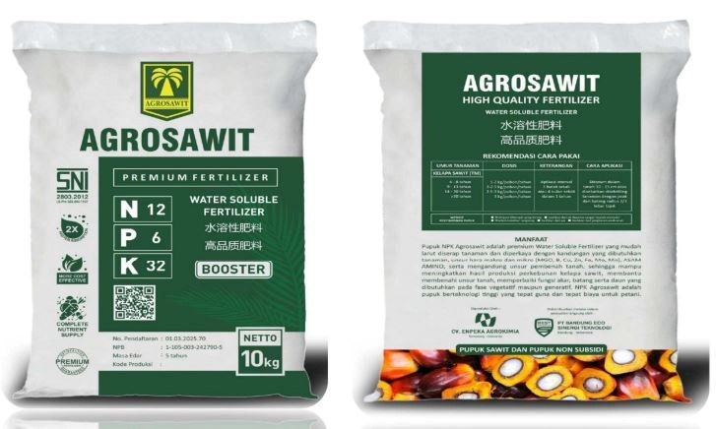
Pupuk Agrosawit, Rahasia Panen Melimpah
Pernah merasa sudah memberikan perawatan terbaik untuk kebun sawit, tapi panennya masih belum maksimal? Atau mungkin Anda pernah mengalami gagal panen meski sudah rutin memberi pupuk? Kalau iya, Anda tidak sendirian. Banyak petani sawit menghadapi masalah serupa. Namun jangan menyerah dulu, kami akan bantu berikan solusinya. penyempurnaan sistem dari PT BEST menghadirkan produk pupuk premium “Agrosawit.”

Slide 9
Pupuk Agrosawit hadir sebagai solusi bagi petani yang ingin hasil panennya melimpah. Karena dengan pemupukan yang tepat, hasil kebun sawit Anda bisa jauh lebih optimal dan menguntungkan.
Ingin tahu apa itu pupuk Agrosawit? Simak penjelasan di bawah
Mengenal Pupuk Agrosawit
Pupuk Agrosawit merupakan Premium Water Soluble Fertilizer yang mudah larut dan cepat diserap oleh tanaman salah satu produk terbaik .Diperkaya dengan unsur-unsur penting yang dibutuhkan tanaman sawit, pupuk ini membantu meningkatkan fungsi akar, batang, dan daun secara menyeluruh.Baik pada fase vegetatif maupun generatif, Agrosawit memberikan nutrisi yang lengkap dan seimbang.
Selain itu, kandungan ZPT (zat pengatur tumbuh) dan pembenah tanah di dalamnya juga berperan penting dalam memperbaiki struktur tanah serta mendorong pertumbuhan tanaman secara optimal.
Hasil akhirnya? Produktivitas TBS kelapa sawit Anda meningkat lebih cepat dan lebih sehat.

Slide 10
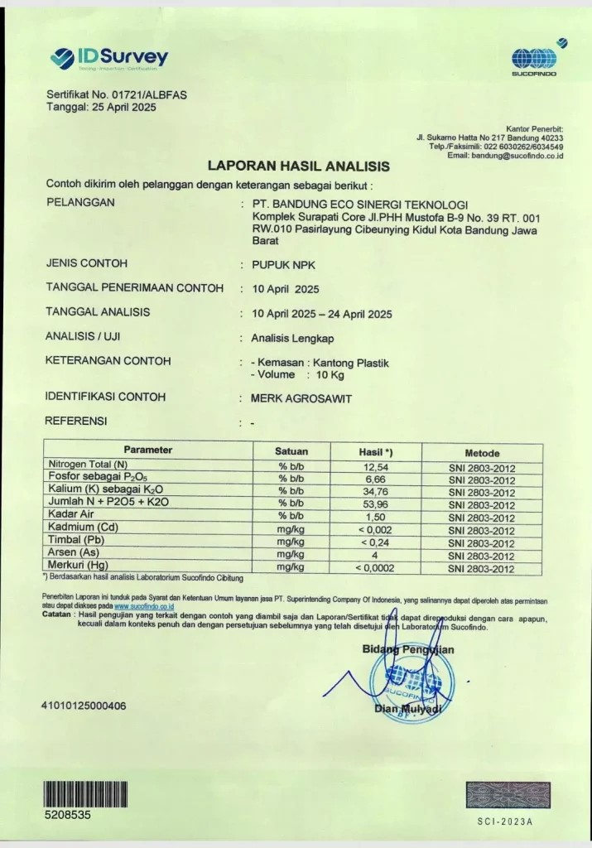

Slide 11
Kenapa Agrosawit bisa bantu tingkatkan panen sawit Anda? Rahasianya ada pada komposisi lengkap yang langsung bekerja menyuburkan tanaman dari akar hingga buah.Berikut kandungan penting dalam Pupuk Agrosawit:
Makro Primer (N, P, K)
Membantu pertumbuhan akar, batang, dan pembentukan buah. Tanaman jadi lebih kuat dan produktif.
Makro Sekunder (MgO)
Menyuburkan daun dan mendukung fotosintesis. Daun jadi lebih hijau dan segar.
Unsur Mikro (B, Cu, Zn, Mo, Mn)
Meningkatkan ketahanan tanaman dari penyakit dan mendukung metabolisme secara menyeluruh.
ZPT (Zat Pengatur Tumbuh)
Merangsang tunas dan pembentukan buah. Tanaman tumbuh lebih cepat dan merata.
Pembenah Tanah (Asam Amino & Humic Acid)
Memperbaiki struktur tanah dan membantu penyerapan nutrisi. Tanah jadi lebih subur dan sehat.
Kenapa Petani Pilih Pupuk Agrosawit? Ini Rahasianya!

Slide 12
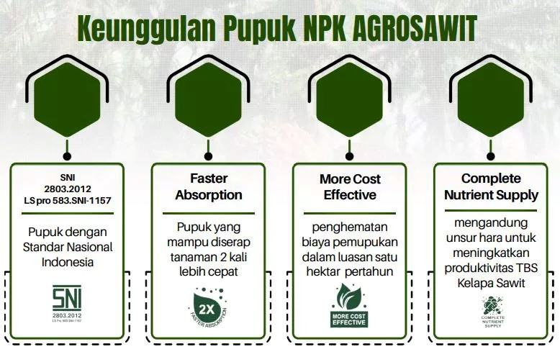
Sebelum membahas lebih lanjut, mari kita pahami dulu: kenapa semakin banyak petani sawit beralih ke Pupuk Agrosawit?
Bukan hanya ikut-ikutan saja, tapi karena pupuk ini memang punya keunggulan nyata yang bisa berdampak ke kualitas panen. Berikut beberapa alasannya.

Slide 13
Keunggulan pupuk Agrosawit
1. Sudah SNI (Standar Nasional Indonesia)
Pupuk Agrosawit telah lulus uji kualitas dan memiliki sertifikat resmi SNI 2803:2012 dan LS Pro 583.SNI-1157. Dengan sertifikasi ini, Anda tidak perlu ragu akan kualitasnya. Produk yang memenuhi standar nasional menjamin konsistensi mutu, keamanan, dan efektivitas saat digunakan di kebun sawit.
Ini membuktikan bahwa Agrosawit bukan pupuk sembarangan, melainkan telah melalui proses kontrol mutu yang ketat demi menghasilkan produk terbaik untuk petani Indonesia.
2. Penyerapan yang Lebih Cepat
Salah satu keunggulan utama Pupuk Agrosawit adalah kemampuannya diserap oleh tanaman dua kali lebih cepat dibanding pupuk biasa. Karena berbentuk larut air, nutrisi di dalamnya langsung masuk ke jaringan tanaman tanpa perlu menunggu proses pelapukan.
Hasilnya, tanaman sawit lebih cepat menunjukkan pertumbuhan yang sehat dan kuat. Akar berkembang maksimal, batang lebih kokoh, dan daun lebih hijau. Ini artinya, fase pertumbuhan dan pembentukan buah berlangsung lebih optimal.

Slide 14
3. Bisa Menghemat Biaya Pupuk
Selain itu, penggunaan Pupuk Agrosawit terbukti lebih efisien dalam jangka panjang. Karena penyerapan nutrisinya maksimal, Anda tidak perlu lagi melakukan pemupukan berulang-ulang.
Dalam luasan satu hektar per tahun, biaya pemupukan bisa ditekan secara signifikan. Bagi petani, ini sangat menguntungkan karena pengeluaran berkurang namun hasil panen tetap meningkat. Lebih hemat, lebih produktif itulah keuntungan nyata menggunakan pupuk berkualitas seperti Agrosawit.
4. Mengandung Nutrisi yang Lengkap
Terakhir, pupuk Agrosawit diperkaya dengan unsur hara makro dan mikro yang lengkap. Kandungan seperti nitrogen (N), fosfor (P), kalium (K), magnesium, serta unsur mikro lain membantu mendukung pertumbuhan seluruh bagian tanaman.
Tanaman sawit yang mendapatkan nutrisi seimbang akan menghasilkan tandan buah segar (TBS) yang lebih besar, lebih banyak

Slide 15
Cara Menggunakan Pupuk Agrosawit dengan Benar
Tidak perlu terburu-buru, agar manfaat Pupuk Agrosawit bisa maksimal, cara aplikasinya juga harus tepat. Tidak perlu repot, karena formulanya yang berbentuk bubuk dan mudah larut membuat proses pemupukan jadi lebih praktis.
Berikut dua metode umum yang bisa Anda pilih:
Metode Tanam (Langsung ke dalam tanah)
Bagi Anda yang ingin pupuk bekerja lebih lambat dan meresap ke akar secara optimal, metode ini cocok digunakan.
Gali lubang sedalam 10–25 cm dari pangkal batang pohon sawit.
Masukkan pupuk Agrosawit ke dalam lubang tersebut. Tutup kembali dengan tanah agar pupuk tidak menguap atau terkena hujan langsung.

Slide 16
Metode Sebar (di permukaan tanah)
Cocok untuk efisiensi waktu dan pemupukan dalam skala luas.
Sebarkan pupuk secara merata mengelilingi pohon sawit.
Jarak sebar ideal adalah 2/3 dari lebar tajuk tanaman, agar akar aktif menyerap pupuk secara merata.
Hindari penyebaran terlalu dekat ke batang, agar tidak merusak akar utama.
Tips tambahan:
Gunakan sarung tangan saat membuka kemasan modern Agrosawit yang tahan air dan sinar matahari. Pastikan kantong disimpan di tempat kering setelah dibuka agar kualitas pupuk tetap terjaga.
Disclaimer: Hasil akhir penggunaan pupuk bisa berbeda-beda tergantung metode, kondisi cuaca, kualitas bibit dari sawit, dan lain-lain.

Slide 17
Bagaimana Cara Menghitung Kebutuhan Pupuk NPK Agrosawit?
Sebelum menentukan jumlah pupuk yang dibutuhkan, Anda perlu mengetahui dua hal penting :
Populasi pohon per hektar
Stadia (umur) tanaman kelapa sawit
Kombinasi dari kedua data ini akan membantu Anda menghitung kebutuhan pupuk secara lebih akurat.
1. Populasi Pohon per Hektar (Berdasarkan Panjang Pelepah)
Semakin pendek pelepah, semakin rapat penanaman, sehingga jumlah pohon per hektar bisa lebih banyak.
Kategori Pelepah | Populasi per Hektar
Panjang (A) | ± 120 Pohon
Menengah (B) | 130 – 136 Pohon
Pendek (C) | 140 – 150 Pohon

Slide 18
2. Stadia Umur Tanaman Kelapa Sawit
Langkah Perhitungan Singkat
Kode Stadia | Umur Tanaman
TBM | < 4 Tahun
TM 1 | 4 – 8 Tahun
TM 2 | 9 – 13 Tahun
TM 3 | 14 – 20 Tahun
TM 4 | > 20 Tahun

Slide 19
Analisis Perbandingan Penggunaan pupuk

Slide 20
Setelah mengetahui jumlah pohon per hektar dan umur tanamannya, Anda tinggal mengalikan dosis pupuk per pohon (sesuai rekomendasi per stadia) dengan jumlah pohon yang ada. Misalnya:

Slide 26
Dapatkan Pupuk Premium Agrosawit di sini
Ingin hasil panen sawit Anda semakin melimpah dengan pupuk premium? Dapatkan Pupuk Agrosawit sekarang juga hanya di sini
Banyak petani sudah membuktikan sendiri kualitas Agrosawit dengan hasil panen yang meningkat signifikan. Bukti transfer pemesanan pun sudah mengalir setiap hari dari berbagai daerah.
Info Pemesanan Produk,Hubungi :
Asep Abdul Rafiq. S
ID : CH3128186
HP : 08117555590

Slide 27
Sekian & terimakasih

